Slide 1


电影之路:数据驱动的影业决策支持
第1小组
小组成员：曾祥辉、梁汉林、邱雨晨

Slide 2
电影投资并非盲目进行，而是需要基于充分的数据分析来做出决策。可视化技术在电影投资中具有重要的作用。它可以帮助投资者更好地理解电影市场的发展趋势并正确地做出决策。
目 录
CONTENTS

Slide 3
小组分工
邱雨晨
(1)负责电影数据的收集和处理。从相关网站上，获取电影相关的数据，并确保数据的准确性和完整性。
(2)进行数据清洗和转换。清洗电影数据，处理缺失值、异常值和重复值，以保证数据的质量和可用性。
(3)数据整合和准备。将不同数据源的电影数据整合到一起，并对其进行必要的处理和格式转换，以便后续的数据分析和可视化。
梁汉林
(1)负责数据分析的框架和思路。制定可视化分析的方法和策略，确定关键指标和分析维度，以便深入探索电影数据并发现有意义的信息。
(2)进行数据探索和分析。使用适当的统计分析方法对电影数据进行探索性分析，发现数据中的趋势、模式和关联性。
(3)提供可视化分析的案例。将分析结果转化为有意义的见解，并与团队和利益相关者分享，提供对业务决策的指导和支持。
目 录
CONTENTS
曾祥辉
(1)负责图表制作和仪表板的制作。使用Tableau工具创建各种图表和可视化元素，以展示电影数据的洞察和发现。
(2)设计和布局仪表板。根据项目要求，设计仪表板的结构、导航和交互功能，以提供友好的交互体验。
(3)优化和调整图表和仪表板。确保图表的美观和可读性，进行必要的调整和优化。
(4)完成项目报告、宣讲ppt和readme文档的撰写与制作。

Slide 4
01
02
数据介绍
分析任务
/问题
目 录
CONTENTS
03
04
界面可视化/
交互
总结

Slide 5
Part 01
数据介绍

Slide 6
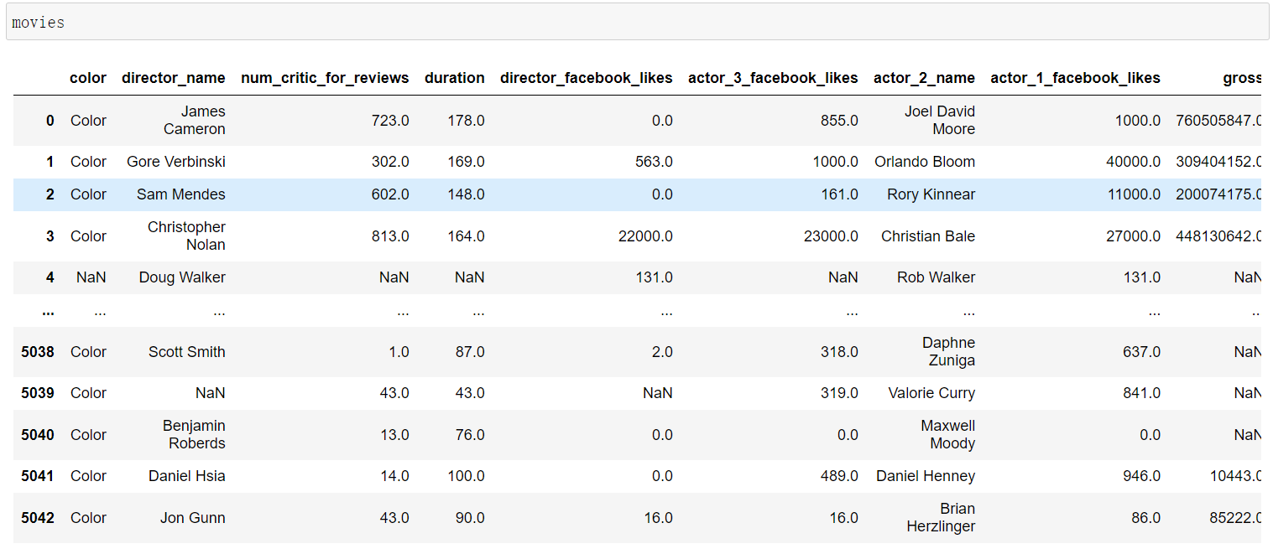
——1.数据介绍
01 数据来源
IMDB、TMDB、Kaggle
数据介绍
分析任务/ 问题
界面可视化/
交互
总结

Slide 7
——1.数据介绍
02 数据属性
数据介绍
A.基本信息
B.制作团队
分析任务/ 问题
电影标题、电影类型、电影时长、电影上映年份、语言、国家、内容评级
导演名字、导演在FB上的点赞数、演员的名字、演员在FB上的点赞数数、演职员总的FB点赞数
界面可视化/
交互
总结
C.财务信息
D.评价和反馈
电影预算、电影收入
评论家评论数量、用户投票数量、用户评论数量、IMDB评分、电影在FB上的点赞数

Slide 8
——1.数据介绍
03 数据处理
数据介绍
1.数据合并：不同数据集的属性字段不一致，需要根据关键字进行连接来满足我们的可视化分析任务
分析任务/ 问题
01
界面可视化/
交互
2.数据预处理：按关键字对数据进行合并，删除数据中的重复数据和异常数据以及缺失值
02
总结
3.数据清洗：不同电影可能具有多个类型和关键字，它 们通过竖线符号“|”进行区分。为了方便后续的分析，我们对 genres 和 plot_keywords 这两个字段进行了拆分，并重新汇总了数据。
03

Slide 9
Part 02
分析任务/问题

Slide 10
——2.分析任务/问题
数据介绍
分析任务4
4
分析任务1
1
时长与票房
预算与票房
分析任务/ 问题
比较不同电影时长的票房，提高吸引力和潜在收益。
分析电影市场整体情况和预算与票房的关系。
分析任务
界面可视化/
交互
分析任务2
2
分析任务3
3
总结
类型与票房
演员/导演知名度
比较不同类型电影的票房表现，选择潜力类型投资。
考虑知名度对票房的影响，选合适演员/导演。

Slide 11
Part 03
界面可视化/交互

Slide 12
——3.界面交互/可视化
整体界面展示
数据介绍
分析任务/ 问题
界面可视化/
交互
总结

Slide 13
——3.界面交互/可视化
任务1：探索电影市场与投资回报的状况
数据介绍
分析任务/ 问题
界面可视化/
交互
总结
视图：「电影总票房及数量变化」、「票房与电影数量分布情况」、「电影预算与票房收入的关系」

Slide 14
——3.界面交互/可视化
任务1：交互展示
数据介绍
1.在该视图中，当鼠标悬停在不同国家的区域上时，工具提示会显示该国家票房收入排名前五的电影名称和相关信息。
2.这样的提示可以帮助用户了解各个国家电影市场的情况。
分析任务/ 问题
界面可视化/
交互
总结
地图：根据不同区域进行筛选数据

Slide 15
——3.界面交互/可视化
任务1：交互展示
数据介绍
1.在该视图中点击某个国家的区域时，散点图和柱状图将显示与该国家相关的数据。可以帮助用户更深入地了解该国家在票房和电影产量方面的表现。
2. 交互性的设计使用户能够根据自己的兴趣和需求，深入研究不同国家的电影市场情况。
分析任务/ 问题
界面可视化/
交互
总结
地图：根据不同区域进行筛选数据

Slide 16
——3.界面交互/可视化
任务1：交互展示
1.在该视图中，用户可以通过鼠标悬停在柱状图上的特定年份，来筛选对应年份的数据显示在地图和散点图中。这样的操作可以让用户针对具体年份的数据进行分析和比较。
2.悬停筛选的设计使用户能够根据需要选择特定年份的数据，以便进行更精确的分析和探索。
数据介绍
分析任务/ 问题
界面可视化/
交互
总结
柱状图：根据不同年份进行筛选数据

Slide 17
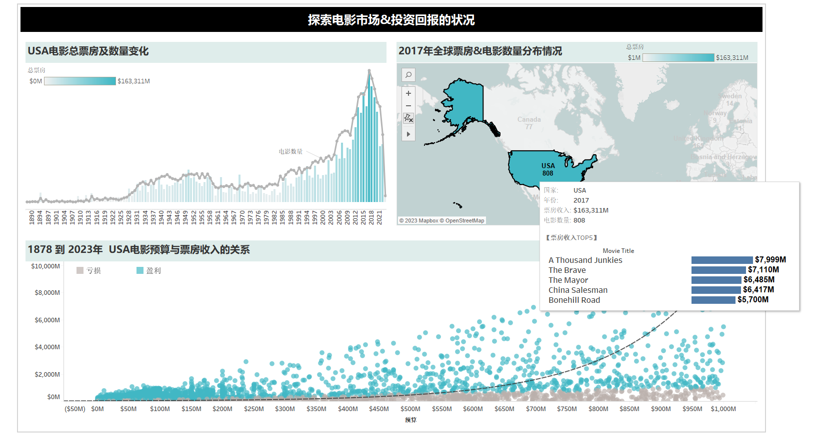
——3.界面交互/可视化
任务1：分析案例1——了解全球票房与电影数量分布情况
1.投资商查看「全球票房与电影数量分布情况」视图。注意到地图上不同国家的填充颜色反映了票房的高低，颜色越深表示票房越高。
2.他们鼠标点击在美国的区域上，工具提示显示美国票房前五的电影名称和票房收入。其余两个视图也自动切换显示美国相关的信息，投资商看到美国电影市场的潜力很大，一些电影在美国收益不菲。
数据介绍
分析任务/ 问题
界面可视化/
交互
总结
地图：根据不同区域进行筛选数据

Slide 18
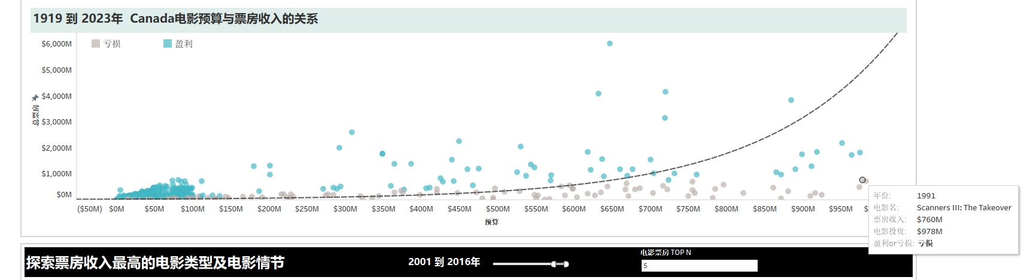
——3.界面交互/可视化
任务1：分析案例2——了解电影预算与票房收入的关系
数据介绍
分析任务/ 问题
界面可视化/
交互
总结
投资商切换到「电影预算与票房收入的关系」视图。他们注意到散点图显示了电影的预算和票房收入，并且有盈利和亏损电影的趋势线。他们观察了一些数据点，发现一些低预算的电影取得了较高的票房收入，而一些高预算的电影却没有获得预期的回报。这让他们意识到预算并不是唯一决定票房的因素，其他因素也会影响投资回报。

Slide 19
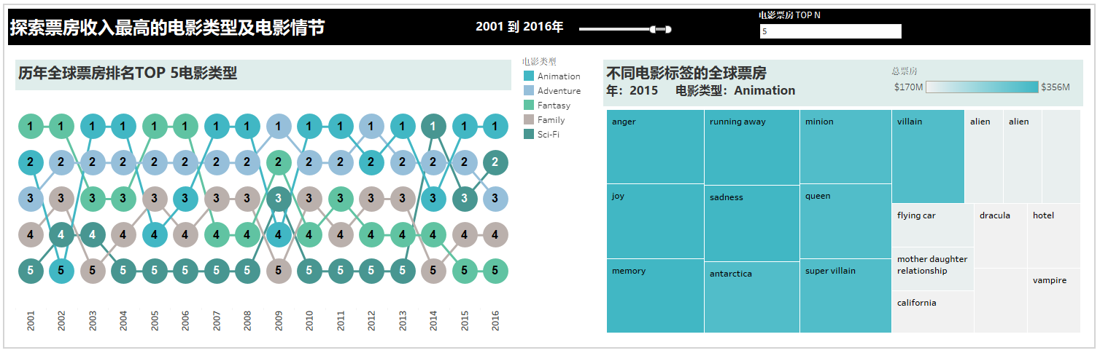
——3.界面交互/可视化
任务2：探索票房收入最高的电影类型及电影情节
数据介绍
分析任务/ 问题
界面可视化/
交互
总结
视图：「历年全球票房排名 TOP N 电影类型」和「不同电影标签的全球票房」

Slide 20
——3.界面交互/可视化
交互展示
1.在该视图中，用户可以利用控制条进行年份的筛选，以便呈现不同年份的数据。
2.这样的筛选帮助投资商更准确地了解不同年份的票房趋势和变化。
数据介绍
分析任务/ 问题
界面可视化/
交互
总结
控制条：根据年份进行筛选数据

Slide 21
——3.界面交互/可视化
交互展示
在「历年全球票房排名 TOP N 电影类型」视图中选择特定的数据点，会对「不同电影标签的全球票房」视图中的年份和电影类型进行筛选，从而展示相应年份和电影类型下不同电影情节的数据。
数据介绍
分析任务/ 问题
界面可视化/
交互
总结
点线图：根据数据点进行筛选数据

Slide 22
——3.界面交互/可视化
任务2：分析案例1——了解历年全球票房排名TOP N电影类型
投资商根据选择的电影类型进行高亮显示。他们使用电影票房排名的筛选器，设置为显示前10名电影类型，并选择特定年份，如2016年。根据图中的高亮显示，他们得知2016年动画、冒险和科幻是票房最高的电影标签。这为他们提供了指导，可以关注这些类型的电影投资。
数据介绍
分析任务/ 问题
界面可视化/
交互
总结

Slide 23
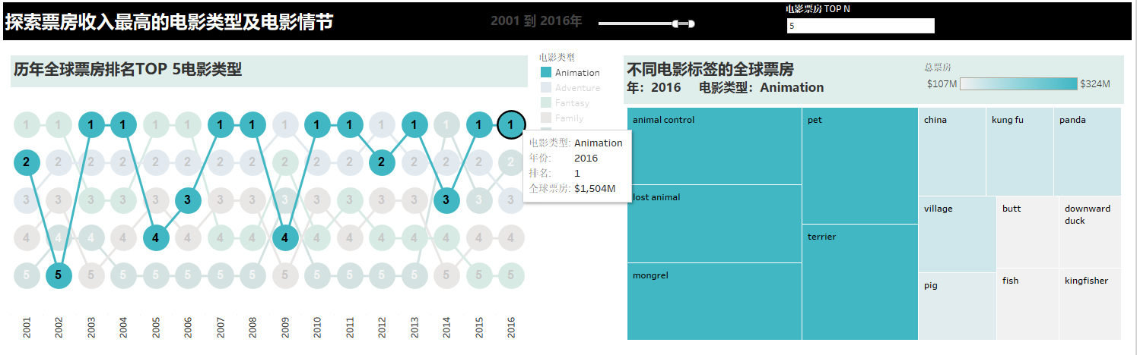
——3.界面交互/可视化
任务2：分析案例2——了解不同电影标签的全球票房
投资商注意到热力图展示了不同电影情节的全球票房情况。通过电影年份的筛选，他们选择了特定年份，如2016年。然后，他们选择了动画类型，观察到动画类型中，动物控制、混血动物和宠物是票房最高的电影情节。这些洞察为他们确定了在动作类型中投资的具体电影情节提供了指导。
数据介绍
分析任务/ 问题
界面可视化/
交互
总结

Slide 24
——3.界面交互/可视化
任务3：探索最具票房影响力的导演、演员以及最佳电影拍摄时长
数据介绍
「各导演的IMDB 评分与全球总票房的比较」
「最具票房号召力的演员」
「电影时长与总票房的关系」
分析任务/ 问题
界面可视化/
交互
总结

Slide 25
——3.界面交互/可视化
交互展示
在该视图中，用户可以利用控制条进行电影类型的筛选，以便呈现不同电影类型的数据。
数据介绍
分析任务/ 问题
界面可视化/
交互
总结
控制条：根据电影类型进行筛选数据

Slide 26
——3.界面交互/可视化
交互展示
在该视图中，用户可以利用散点进行导演的筛选，以便呈现不同导演的数据。
数据介绍
分析任务/ 问题
界面可视化/
交互
总结
散点图：根据导演进行筛选数据

Slide 27
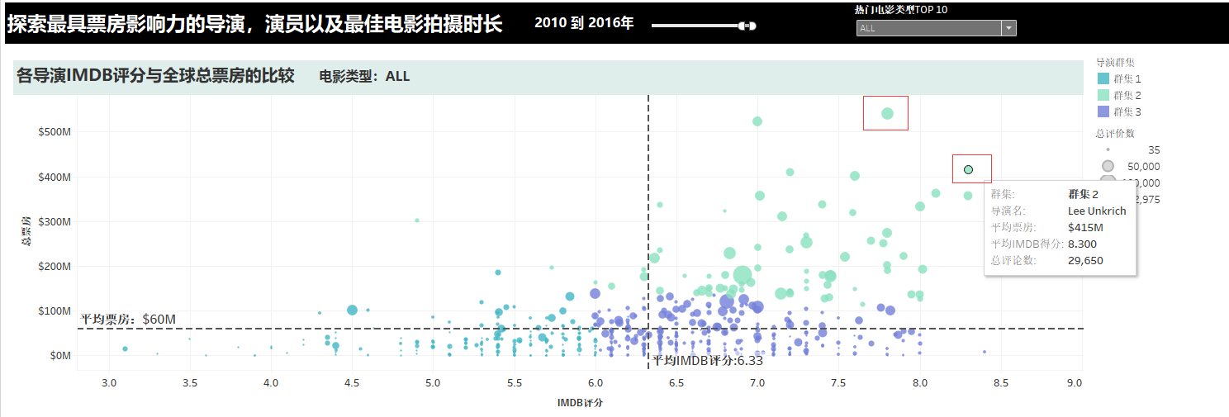
——3.界面交互/可视化
任务3：分析案例1——各导演的IMDB评分与全球总票房的比较
投资商注意到散点图展示了各导演的平均IMDB评分和平均票房数，并根据导演名称将数据点分布在图中。视图还通过参考线将导演划分为三个集群。他们选择特定年份范围，以查看该时期的导演表现。通过观察散点图，他们发现某些导演的平均IMDB评分和平均票房数都较高，如导演A和导演B。这为他们确定具有最高投资价值的导演提供了指导。
数据介绍
分析任务/ 问题
界面可视化/
交互
总结

Slide 28
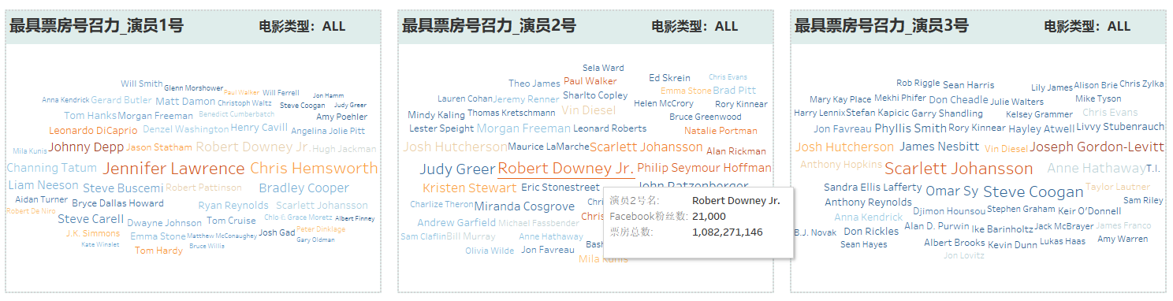
——3.界面交互/可视化
任务3：分析案例2——探索最具票房号召力的演员
投资商注意到词云图展示了对票房具有较大影响力的演员。通过演员名称的大小和颜色的深浅，他们可以了解演员的票房收入和粉丝数量。他们使用热门电影类型的参数设置，选择显示前10个电影类型，以查看这些类型下的最具票房号召力的演员。观察词云图，他们发现演员X、演员Y和演员Z是票房上最具票房号召力的演员帮助他们了解演员对电影票房的贡献程度，从而做出投资。
数据介绍
分析任务/ 问题
界面可视化/
交互
总结

Slide 29
Part 04
总结

Slide 30
——4.总结
01
数据介绍
探索电影市场&投资回报的状况
02
分析任务/ 问题
探索票房收入最高的电影类型及电影情节
界面可视化/
交互
03
探索最具票房影响力的导演，演员以及最佳电影拍摄时长
总结
本系统在能够完成可视分析任务的基础上，对视觉编码、视图创新与交互上做了相对细致的设计。但对于电影数据本身，还有众多可以切入的角度，与相关领域知识和数据结合，做更深层次的可视化分析

Slide 31
目 录
请看演示视频
CONTENTS

